Slide 1
COME ASSOCIARE UN BLOCCO IN MEMORIA AD UNA POSIZIONE IN CACHE
METODI DI INDIRIZZAMENTO
MEMORIA
ASSOCIATIVO
1
2
3
4
CACHE
Ogni blocco può stare ovunque
1
2
3
4
INDIRETTO A REGISTRO
Questo tipo di indirizzamento è più costoso perché per stabilire se la parola di interesse sia presente bisogna esaminare tutte le etichette di posizione registrate confrontandole con il campo etichetta di indirizzo della parola, cercando il blocco/ la pagina a cui la parola appartiene, I conflitti si generano solamente se la CACHE è piena.
5
6
7
8
PAROLA
PAROLA
1KB = 1024 bit = 210 1MB = 1024 kb = 220 1GB = 1024 mb = 230 1TB = 1024 gb = 240
PAROLA
PAROLA
PAROLA
PAROLA
PAROLA
PAROLA
=
2
PAROLA
PAROLA
Visto che la cache è molto più piccola della ram non la devi sprecare. La dividi in parti che si chiamano set, ogni set ha più blocchi. Ogni blocco in ram può finire in uno specifico set in modo da gestire più velocemente la RAM visto che non puoi mettere i blocchi a caso, altrimenti non sapresti come andare a pescarteli
CAMPO DI INDIRIZZO ETICHETTA
CAMPO SPIAZZAMENTO
occupa 5 BIT necessari per identificare quale tra i 32 blocchi
occupa 2 BIT necessari per identificare quale tra le 4 parole possibili
CACHE
1
2
3
4
5
6
7
8
…
…
blocco
blocco
blocco
blocco
1
2
3
4
1
2
3
4
BLOCCO 3
BLOCCO 1
00
PAROLA
01
PAROLA
BLOCCO 2
Tutti i possibili collegamenti
( … )
10
PAROLA
11
PAROLA
BLOCCO 4
1
2
3
4
blocco
blocco
blocco
blocco
29
30
31
32
5
2
L'indirizzo della memoria centrale è suddiviso in solo 2 campi.

Slide 2
COME ASSOCIARE UN BLOCCO IN MEMORIA AD UNA POSIZIONE IN CACHE
METODI DI INDIRIZZAMENTO
MEMORIA
DIRETTO
1
2
3
4
CACHE
I blocchi 1,2.. Fino a 4
andranno in 1,2,3,4, siccome più blocchi sono caricabili nella medesima posizione, si può avere conflitto quando la posizione è occupata. Il conflitto è risolubile
sovrascrivendo il contenuto della posizione, i blocchi 5,6,7..
andranno a sovrascrivere i blocchi 1,2,3.. E così via, si sovrascrive tramite i metodi di hit o miss, il blocco che ha in comune gli stessi bit di posizione
1
2
3
4
5
6
7
8
PAROLA
PAROLA
1KB = 1024 bit = 210 1MB = 1024 kb = 220 1GB = 1024 mb = 230 1TB = 1024 gb = 240
PAROLA
PAROLA
PAROLA
PAROLA
PAROLA
PAROLA
=
2
PAROLA
PAROLA
l’indirizzo è suddiviso in 3 campi:
II campo spiazzamento/OFFSET sono i 3 BIT meno significativi dell’indirizzo e rappresenta lo spiazzamento che individua la parola all’interno del blocco di 4 parole
Il campo blocco/PAGINA sono i 2 BIT centrali rappresenta il numero della posizione (che è unica) cui il blocco è destinato tra le 3 presenti
Il campo etichetta, contenente i 5 BIT più significativi, viene registrato come etichetta associata alla posizione dove è stato caricato il blocco. L’etichetta identifica uno tra i 12 blocchi/4 posizioni = 3 blocchi caricabili nella posizione.
Visto che la cache è molto più piccola della ram non la devi sprecare. La dividi in parti che si chiamano set, ogni set ha più blocchi. Ogni blocco in ram può finire in uno specifico set in modo da gestire più velocemente la RAM visto che non puoi mettere i blocchi a caso, altrimenti non sapresti come andare a pescarteli
CAMPO ETICHETTA
CAMPO BLOCCO
CAMPO SPIAZZAMENTO
1
2
3
4
5
6
7
8
CACHE
0
0
…
…
00
01
10
0
1
…
0
1
1
blocco
blocco
blocco
blocco
00
01
10
11
1
2
3
4
00
BLOCCO/SET
000
PAROLA
001
PAROLA
blocco
blocco
blocco
blocco
5
6
7
8
010
PAROLA
011
PAROLA
100
PAROLA
101
PAROLA
110
PAROLA
111
PAROLA
1
2
3
4
blocco
blocco
blocco
blocco
9
10
11
12
Indirizzo blocco della memoria associato in una posizione nella cache
2
2
3
0
0
0
1
1
1
1

Slide 3


COME ASSOCIARE UN BLOCCO IN MEMORIA AD UNA POSIZIONE IN CACHE
METODI DI INDIRIZZAMENTO
ASSOCIATIVO A GRUPPI
MEMORIA
La CACHE ha dei gruppi in questo caso dispone di 2 gruppi, i blocchi numero 1, 5,9.. sono caricabili nel
gruppo 1 (cioè in una delle due posizioni del gruppo),I blocchi 2, 6, 10.. sono caricabili nel gruppo 2 e così via, in modo simile alla CACHE diretta, Il campo etichetta identifica il numero del blocco a cui la parola appartiene.
CACHE
1
2
3
4
posizione
posizione
posizione
posizione
INDIRETTO A REGISTRO
gruppo 1
gruppo 2
1
2
1
2
1KB = 1024 bit = 210 1MB = 1024 kb = 220 1GB = 1024 mb = 230 1TB = 1024 gb = 240
5
6
7
8
PAROLA
PAROLA
PAROLA
PAROLA
PAROLA
PAROLA
PAROLA
PAROLA
=
2
PAROLA
PAROLA
Visto che la cache è molto più piccola della ram non la devi sprecare. La dividi in parti che si chiamano set, ogni set ha più blocchi. Ogni blocco in ram può finire in uno specifico set in modo da gestire più velocemente la RAM visto che non puoi mettere i blocchi a caso, altrimenti non sapresti come andare a pescarteli
Esso va confrontato, mediante ricerca associativa, con le etichette di posizione registrate in CACHE e appartenenti al gruppo sotto esame, e la posizione in cui ci fosse coincidenza sarebbe quella dove si troverebbe la copia del blocco (cache hit) ; altrimenti il blocco non starebbe in CACHE (cache miss)
CAMPO SPIAZZAMENTO
CAMPO DI GRUPPO
CAMPO DI INDIRIZZO ETICHETTA
…
CACHE
1
2
3
4
5
6
7
8
…
…
…
il CAMPO GRUPPO in questo caso è di 2 bit essendoci fino a 4 gruppi
il CAMPO ETICHETTA è 2 bit, 12 blocchi/ 4 gruppi = 4 blocchi, bastano 2 bit per rappresentarli
blocco
blocco
blocco
blocco
1
2
3
4
gruppo 1
gruppo 2
etichetta
1
2
3
4
etichetta
etichetta
etichetta
( … )
gruppo 3
gruppo 4
etichetta
5
6
7
8
1
2
3
4
etichetta
00
PAROLA
01
PAROLA
etichetta
blocco
blocco
blocco
blocco
9
10
11
12
10
PAROLA
11
PAROLA
etichetta
1
2
2

Slide 4
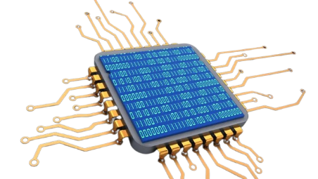





ALGORITMO DI SOSTITUZIONE
funziona solo per metodo associativo a gruppi o non
LRU
List Recently Used
Per ogni posizione in CACHE in uno specifico gruppo mantengo un contatore, quando devo sostituire un blocco in una posizione del gruppo, sostituisco quello con il valore di contatore più alto. Il contatore si aggiorna ad ogni hit o miss del gruppo. Ogni contatore ha un valore diverso e crescente. Ad ogni accesso a posizione resetto il contatore riportandolo a zero perche vuol dire che ho usato recentemente quella parola e mi potrebbe riservire. Esistono anche altri algoritmi di sostituzione come FIFO: che elimina il più vecchio e CASUALE: che elimina a caso.
1
2
3
4
0
INDIRETTO A REGISTRO
1
0
1KB = 1024 bit = 210 1MB = 1024 kb = 220 1GB = 1024 mb = 230 1TB = 1024 gb = 240
3
PAROLA
PAROLA
PAROLA
PAROLA
PAROLA
PAROLA
CHIP
PAROLA
PAROLA
=
2
PAROLA
PAROLA
Visto che la cache è molto più piccola della ram non la devi sprecare. La dividi in parti che si chiamano set, ogni set ha più blocchi. Ogni blocco in ram può finire in uno specifico set in modo da gestire più velocemente la RAM visto che non puoi mettere i blocchi a caso, altrimenti non sapresti come andare a pescarteli
la cella elementare di memoria ha capacità di un bit, solitamente sono disposte in una matrice. Una riga celle da un bit sono tutte collegate in fila mediante una linea apposita comandata dal decodificatore di indirizzo detta word line, ciascuna colonna invece è collegate al dispositivo di lettura/scrittura tramite due linee
Ad esempio se una matrice ha 16 parole da 8 bit ciascuna, si può esprime ciò nella notazione 16x8, che sono 128 bit, esternamente si hanno dei collegamenti andare all’interno: 4 di indirizzo, 8 di dato, 1 di R/W (lettura/scrittura negata), 2 di alimentazione (massa e vcc), 1 di CS (chip select).
1
2
3
4
5
6
7
8
CACHE
IN LETTURA il circuito rileva e amplifica il valore elettrico contenuto nella cella interessata e lo manda al morsetto corrispondente di dato su cui esce come bit.
IN SCRITTURA avviene il processo contrario, si rileva la tensione presente sul morsetto e la si va ad applicare alla cella corretta
1
2
3
4
00
PAROLA
01
PAROLA
10
PAROLA
11
PAROLA

Slide 5
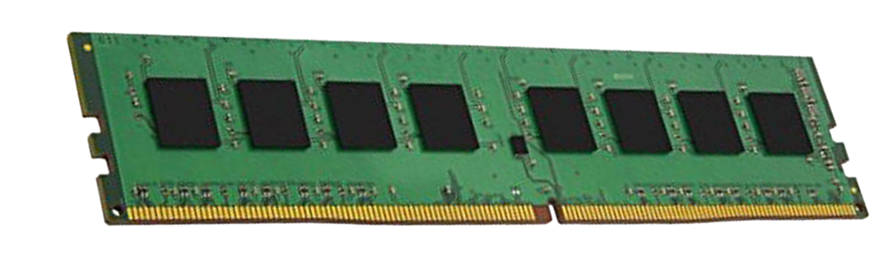
BANCHI DI CHIP o MEMORIA esercizi
Esempio:
Si realizzi un banco di memoria statica di 4MB indirizzabile al byte utilizzando chip 1M x 1 bit .
Spiegazione:
Dobbiamo creare una (SRAM) di dimensioni totali di 4MegaByte (1 MB = 2^20byte, 1 byte = 8bit), composta da componenti chip 2^20bit x 1 bit.
Bisogna stare attenti a non confondere MB e M, per creare una sram di 4MB basta avere 4 e 8 chip per lato(4M x 8bit) , 20bit ci serviranno per l’indirizzamento dentro al chip e ultimi bit per indirizzare gruppi da 1 byte, essendoci 4 gruppi bastano 2 bit, l’indirizzo tortale è 22 bit, puoi avere conferma di cio faccendo log(memoria/unità indirizzabile) = log(4MB/1b)=22
INDIRETTO A REGISTRO
1KB = 1024 bit = 210 1MB = 1024 kb = 220 1GB = 1024 mb = 230 1TB = 1024 gb = 240
PAROLA
PAROLA
0
19
20
21
PAROLA
PAROLA
PAROLA
PAROLA
Chip da 1M x 1 bit*
8 (1byte)
PAROLA
PAROLA
=
1
1
1
1
1
1
1
1
00
01
10
11
2
PAROLA
DATAout
20
1M
PAROLA
20 bit indirizzamento
DATAin
…
1M
Andranno direttamente dentro al chip, la codifica l’ha fatta chi ha costruito il chip
4M
1M
ChipSelection
Read/Write
1MB
DISEGNO DEL BANCO
*Nella slide successiva ho fatto una altra rappresentazione
4M x 8 bit = 4M x 1 byte = 4 MB
22
20
2
1
2
3
4
00
PAROLA
01
PAROLA
DECODER
10
PAROLA
11
PAROLA
8
8
8
8
8
8
8
8
8
DATO

Slide 6
BANCHI DI MEMORIA esercizi
Esempio:
Si realizzi una SRAM di 2MB x 32 bit indirizzabile al byte utilizzando chip 1M x 8 bit .
Spiegazione:
Dobbiamo creare una memoria di dimensioni 2^21 x 32 bit , composta da chip 2^20 x 1 bit.
Per creare una sram di queste dimensioni basta avere 2 e 4 chip per lato ( 2M x 4 byte = 2M x 32bit), avendo chip da 8 bit ovvero 1 byte, bisogna poterli indirizzare tutti a 8 con 3 bit
INDIRETTO A REGISTRO
0
19
1KB = 1024 bit = 210 1MB = 1024 kb = 220 1GB = 1024 mb = 230 1TB = 1024 gb = 240
32bit (4byte)
PAROLA
PAROLA
Altra rappresentazione del CHIP
PAROLA
PAROLA
8
8
8
8
PAROLA
PAROLA
PAROLA
PAROLA
=
20
1M
2
PAROLA
8
2M
PAROLA
…
DATA
1M
8
20
22
CS
R/W
2M x 4 byte = 2M x 4 ( 8bit) = 2M x 32 bit
Esempio:
Si realizzi una DRAM di 256M x 8 bit indirizzabile al byte utilizzando chip 64M x 1 bit .
Spiegazione:
Per creare una memoria con queste dimensioni composta con questi chip, bisogna creare un rettangolo con 4 e 8 chip per lato, infatti 256M/64M = 4 e 8bit/1bit = 8, l’esercizio chiede di poter indirizzare parole da 1 byte (8bit) essendo che da ogni chip esce un 1 bit c’è ne servono 8 per volta, poi per indirizzarli tutti ci servono 2 bit essendo che ci sono 4 gruppi, ((4x8)/8 =4 gruppi)
0
25
20
21
1
2
3
4
8 (1byte)
PAROLA
PAROLA
1
1
1
1
1
1
1
1
1
00
01
26
64M
64M
10
PAROLA
11
PAROLA
64M
2M
64M
64M

Slide 7


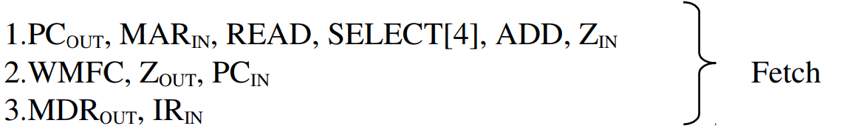
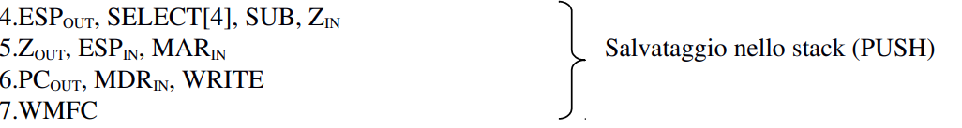
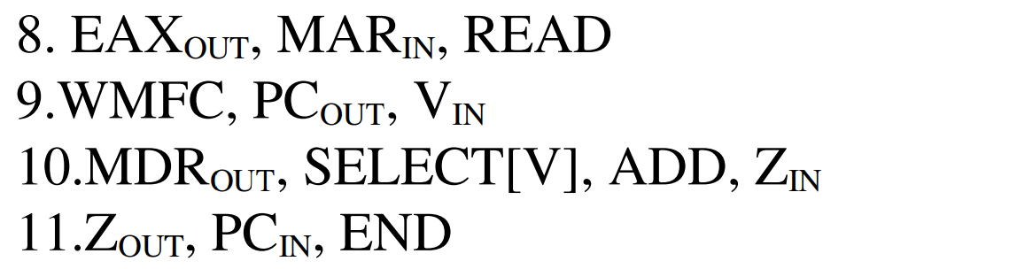
MICROISTRUZIONE esercizio
Esempio:
CALL (EAX)
INDIRETTO A REGISTRO
1KB = 1024 bit = 210 1MB = 1024 kb = 220 1GB = 1024 mb = 230 1TB = 1024 gb = 240
PAROLA
PAROLA
PAROLA
PAROLA
PAROLA
PAROLA
Salvataggio dello stack:
-1
PAROLA
PAROLA
=
20
2
PAROLA
4.Viene decrementato il valore dell'ESP (stack pointer) per puntare alla nuova cima dello Stack
PAROLA
ESP
ESP
call (eax)
call (eax)
5. Il nuovo valore viene caricato in ESP e nel MAR per la fase di scrittura
scrittura dato
6.Il PC passa nel registro dei dati MDR e viene eseguita l'operazione di scrittura, salvando in memoria (nella cima dello Stack) l'indirizzo attuale di PC.
MAR
DOVE?
WRITE
ESP
MDR
COSA?
ESP
PC
PC
call (eax)
7.Attesa scrittura
Chiamata a funzione:
8.Il valore di EAX viene passato al MAR come indirizzo di memoria. Viene comandata una lettura.
9.Attesa lettura; nel frattempo PC viene caricato nel registro V, siccome il BUS non è occupato.
10.Dal MDR esce il valore letto che viene sommato a V in quanto il salto è relativo.
11. L'indirizzo risultante dell'istruzione da eseguire viene passato al PC. Termine dell'istruzione.
lettura dato
DOVE?
READ
1
2
3
4
MAR
EAX
MDR
(EAX)
00
PAROLA
01
PAROLA
10
PAROLA
11
PAROLA
MDR
PC
(EAX)
+
PC

Slide 8
BANCHI DI MEMORIA esercizi
Esempio:
Si realizzi una DRAM di 256MB x 8 bit indirizzabile al byte utilizzando chip 64M x 1 bit .
Spiegazione:
Dobbiamo creare una memoria di dimensioni 2^21 x 32 bit , composta da chip 2^20 x 1 bit.
Per creare una sram di queste dimensioni basta avere 2 e 4 chip per lato ( 2M x 4 byte = 2M x 32bit), avendo chip da 8 bit ovvero 1 byte, bisogna poterli indirizzare tutti a 8 con 3 bit
INDIRETTO A REGISTRO
0
19
1KB = 1024 bit = 210 1MB = 1024 kb = 220 1GB = 1024 mb = 230 1TB = 1024 gb = 240
PAROLA
PAROLA
Chip 1M x 8 bit
32(4byte)
PAROLA
PAROLA
20
8
8
8
8
PAROLA
PAROLA
Dout
PAROLA
PAROLA
=
20 bit indirizzamento
1M
2
PAROLA
Din
2M
PAROLA
…
1M
20
22
CS
R/W
2M x 4 byte = 2M x 4 ( 8bit) = 2M x 32 bit
1
2
3
4
00
PAROLA
01
PAROLA
10
PAROLA
11
PAROLA

Slide 9
INDIRETTO A REGISTRO
1KB = 1024 bit = 210 1MB = 1024 kb = 220 1GB = 1024 mb = 230 1TB = 1024 gb = 240
PAROLA
PAROLA
PAROLA
PAROLA
PAROLA
PAROLA
PAROLA
PAROLA
=
2
PAROLA
PAROLA
8
8
8
8
8
32
8
8
8
8
128
5
32
1
2
3
4
00
PAROLA
01
PAROLA
10
PAROLA
11
PAROLA
2
4

Slide 10
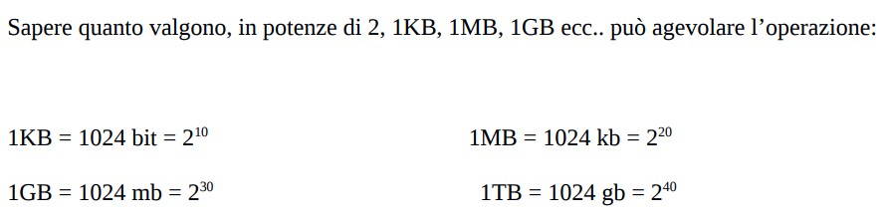

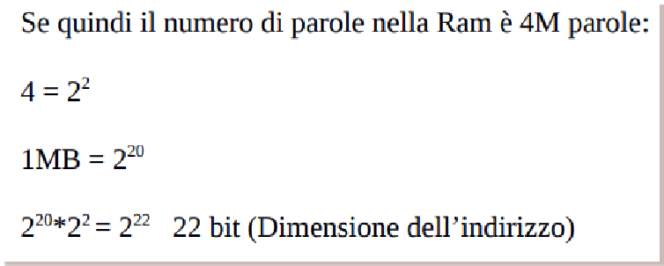
MEMORIA CACHE - REGOLE ED ACCORGIMENTI
DIMENSIONE DELL'INDIRIZZO; per fare ciò, bisogna semplicemente prendere il numero di parole nella RAM e scomporlo in potenza di 2, Si otterrà perciò un numero 2^n , il cui “n” sarà il numero corrispondente alla dimensione dell'indirizzo
Che è alla fin fine è vedere quanti bit servono minimo per rappresentare questo numero di elementi
INDIRETTO A REGISTRO
1KB = 1024 bit = 210 1MB = 1024 kb = 220 1GB = 1024 mb = 230 1TB = 1024 gb = 240
DIMENSIONE DEL CAMPO PAROLA
per fare ciò, bisogna considerare il numero di parole per blocco e trasformarlo in potenza di 2. Si ottiene perciò il numero 2^n , il cui “n” è il numero corrispondente alla dimensione del campo PAROLA.
00
PAROLA
01
PAROLA
IL CAMPO PAROLA MI INIDIRIZZA IN QUALE DELLE PAROLE ANDARE
10
PAROLA
11
PAROLA
Visto che la cache è molto più piccola della ram non la devi sprecare. La dividi in parti che si chiamano set, ogni set ha più blocchi. Ogni blocco in ram può finire in uno specifico set in modo da gestire più velocemente la RAM visto che non puoi mettere i blocchi a caso, altrimenti non sapresti come andare a pescarteli
4 = 2²
…
Per il campo BLOCCO (numero blocchi)
è necessario ottenere la dimensione della Cache (a volte indicata con “# Cache”, altre con “dim. Cache”); per far ciò, occorre dividere il numero di parole nella Cache per il numero di parole per blocco.
PAROLA
PAROLA
PAROLA
PAROLA
PAROLA
PAROLA
PAROLA
PAROLA
=
2
PAROLA
PAROLA

